Slide 1
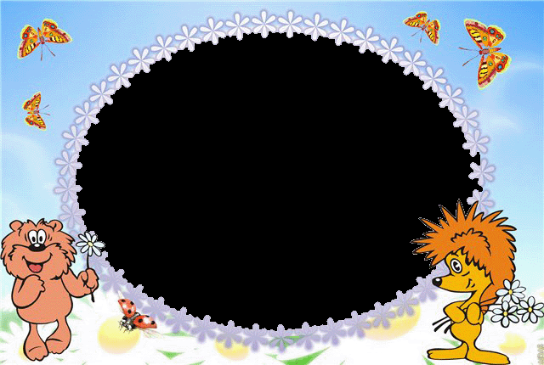
Устный счёт
1 класс

Slide 2
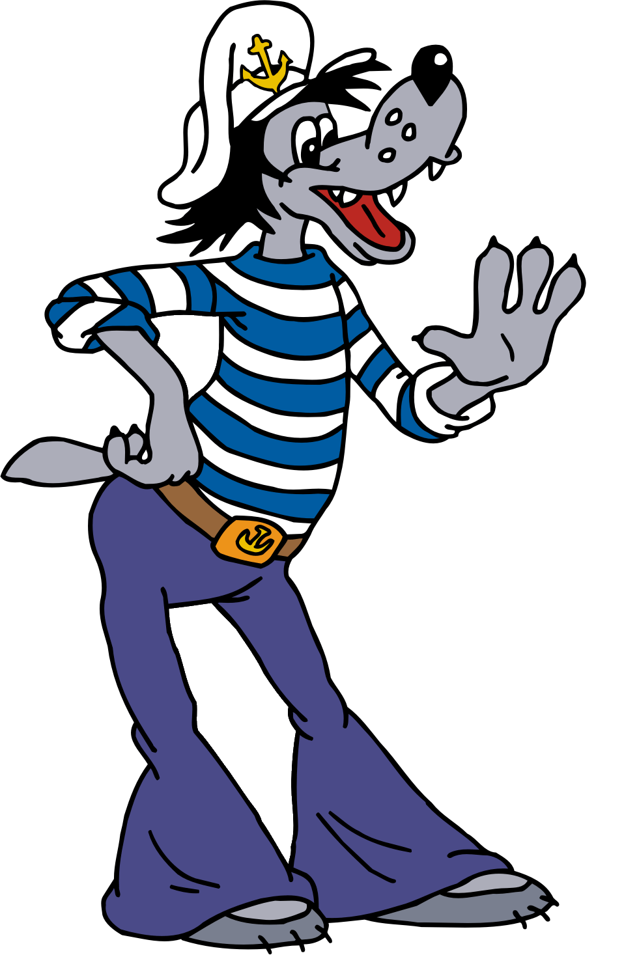
Ребята, помогите мне сосчитать зайцев.

Slide 3
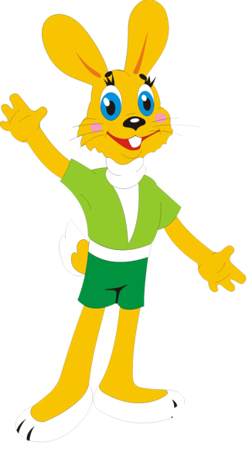
1, 2, 3, 4, 5
6, 7, 8, 9, 10

Slide 4
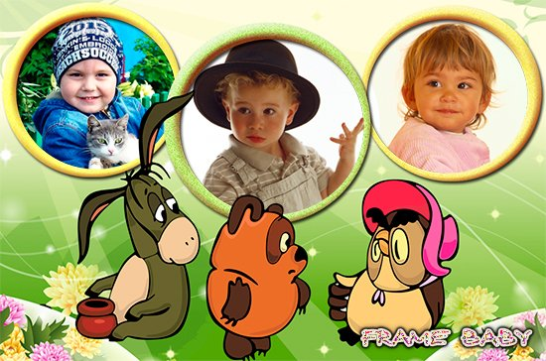
1 ряд
Ребята, сосчитайте
от 2 до 10.
3 ряд
Ребята, сосчитайте
от 9 до 3
2 ряд
Ребята, сосчитайте
От 10 до 4.

Slide 5
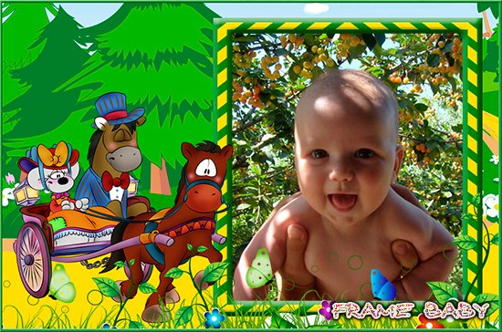
Будьте внимательными и найдите ошибки!
1 2 3 5 8 9 10
1 3 4 6 8 10
1 2 5 8 10

Slide 6
А сегодня наш урок мы начнём с повторения пройденного материала.
Какие цифры вы, научились писать?
С какими математическими терминами мы познакомились?

Slide 7
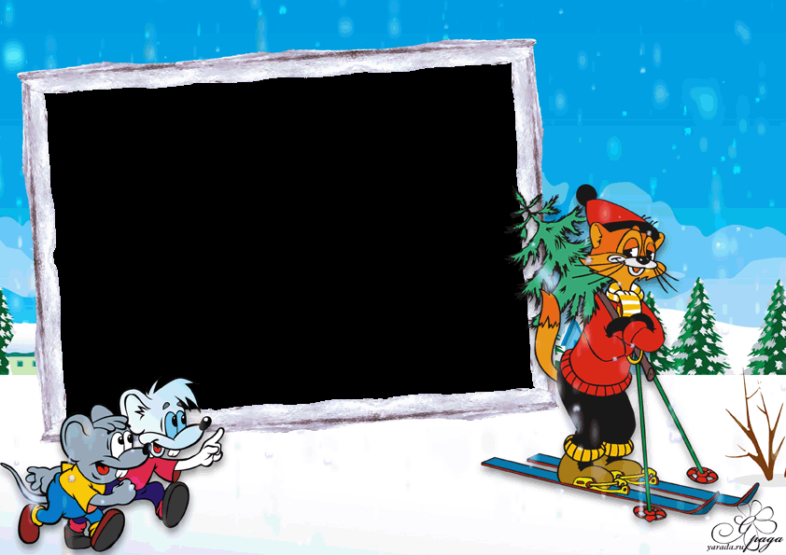
Ребята, сравните числа.
2__4 3__1
4__5 4__2
1__4 5__3
Помоги, Леопольд!

Slide 8
п
Помогите нам решить примеры!
5-1=
2+1=
4-2=
3-1=
1+1=

Slide 9
2
4
3
2
2
1
1
2
1

Slide 10
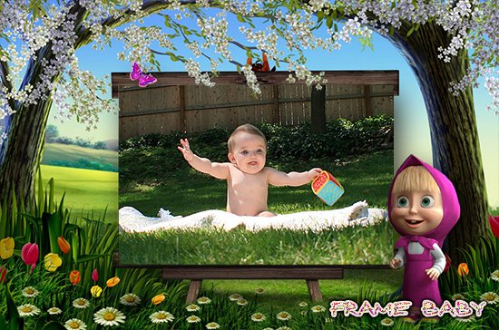
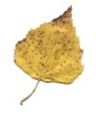
Каких листиков мне не хватает?

Slide 11
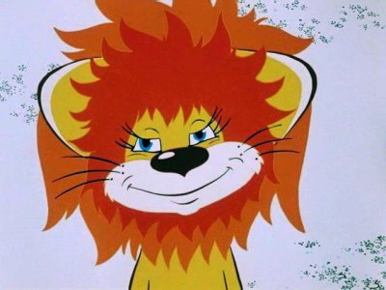
Вы молодцы!
Желаю удачи вам!

